Slide 1
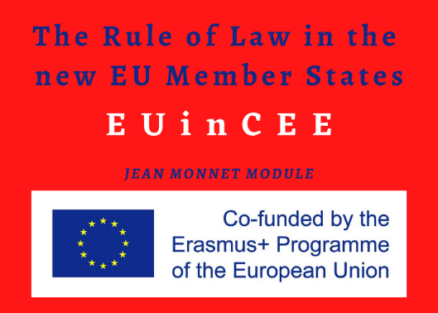
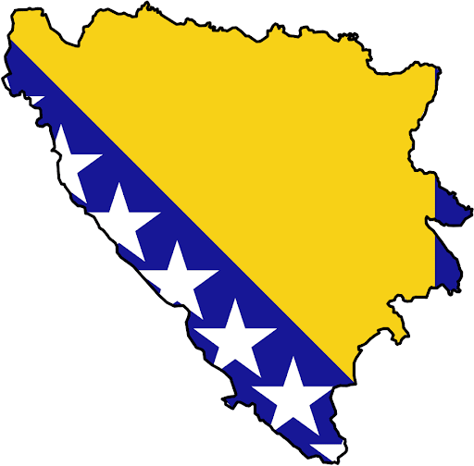
Lo Stato di Bosnia ed Erzegovina
The EU Enlargement Process
in the Western Balkans
a.a. 2022/2023
Prof.ssa Serena Baldin
serena.baldin@dispes.units.it

Slide 2
STATO DI BOSNIA ED ERZEGOVINA
Lo Stato di B-E è composto da 2 Entità territoriali costitutive:
- Repubblica serba (Republika Srpska)
- Federazione di Bosnia Erzegovina (o Federazione croato-musulmana)
L’ordinamento riconosce 3 popoli costitutivi:
- serbo-bosniaci (prevalentemente ortodossi)
- croato-bosniaci (principalmente cattolici)
- bosgnacchi (principalmente musulmani)
Assetto federale scaturito dall’Accordo di pace di Dayton del 1995
Costituzione di B-E: in Appendice nr. 4 dell’Accordo di Dayton
NON è un atto promanante dalla volontà dei cittadini

Slide 3
FASI DELLA TRANSIZIONE GUIDATA
Fase di iniziale attuazione dell’Accordo di pace
Fase caratterizzata da interventi di Corte costituzionale e Alto Rappresentante della Comunità internazionale per correggere l’impianto giuridico del trattato (1997-2005)
Fase contraddistinta da una maggiore responsabilità statale in ambito giuridico in vista dell’integrazione nell’UE

Slide 4
B-E: ESEMPIO DI DEMOCRAZIA CONSOCIATIVA (POWER SHARING)
Ogni gruppo è rappresentato dal proprio “kin State”
Istituite due Entità federate, la Repubblica serba e la Federazione di Bosnia Erzegovina
A queste si aggiunge il Distretto internazionale di Brčko, sottoposto a diretta amministrazione internazionale
B-E ha competenze legislative modeste rispetto alle due Entità
B-E è un esempio ordinamento multinazionale in quanto contempla una serie di istituti giuridici per mettere sullo stesso piano i 3 popoli costitutivi

Slide 5
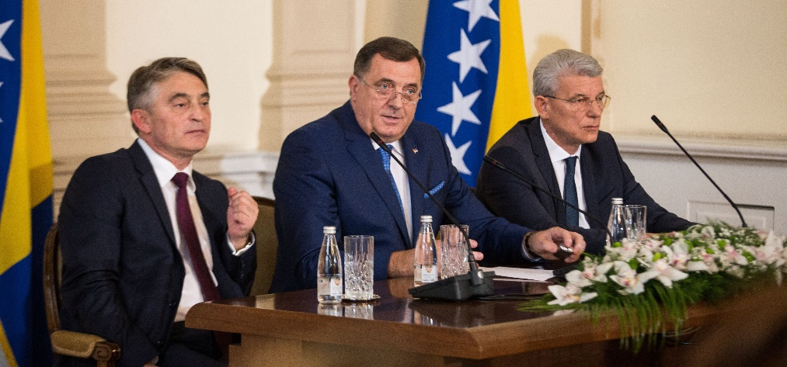
FORMA DI GOVERNO
Elezione diretta del capo dello Stato e presenza di un rapporto di fiducia fra governo e parlamento + correttivi per assicurare parità dei popoli costitutivi
Assemblea parlamentare: organo bicamerale composto da Camera dei Rappresentanti e Camera dei Popoli
Presidenza dello Stato: organo collegiale tricefalo composto da tre soggetti
Presidenza dello Stato nomina il presidente del Consiglio dei ministri, dietro approvazione della Camera dei Rappresentanti

Slide 6
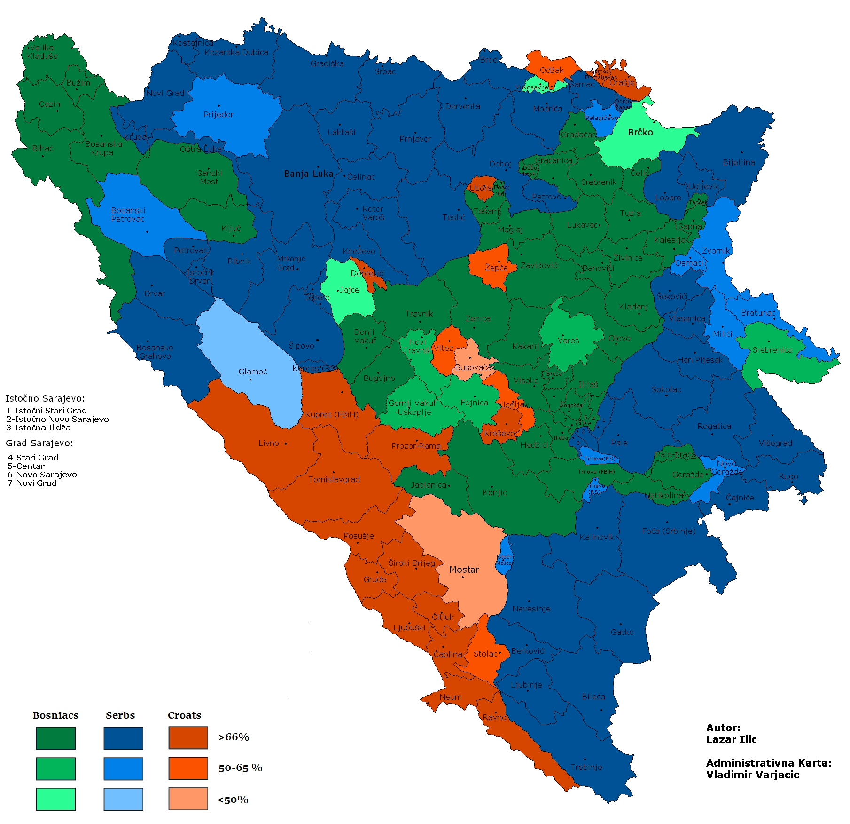
INTERVENTISMO DI CORTE COSTITUZIONALE
Sentenza nota come constituent peoples’ case, relativa a democrazia consociativa e assetto federale, in cui la Corte afferma che l’eguaglianza collettiva dei tre popoli costitutivi sussiste anche all’interno di ciascuna Entità federata e sancisce che i confini tra le due Entità sono di natura meramente amministrativa

Slide 7
INTERVENTISMO DI ALTO RAPPRESENTANTE
Alto Rappresentante della Comunità internazionale: poteri straordinari, es. potere di destituire i funzionari che violino l’Accordo di pace e potere di imporre decreti in caso di inerzia del parlamento nell’approvare leggi ritenute essenziali per l’attuazione del trattato.

Slide 8
RIGIDITÀ SCHEMA DI DEMOCRAZIA CONSOCIATIVA
-Sistema di power sharing troppo rigido impedisce il consolidamento democratico e il superamento delle profonde divisioni fra i gruppi
-Democrazia consociativa non è paritaria in quanto esclude i cittadini appartenenti a ulteriori gruppi minoritari («the others»).
-Riconosciuta la violazione del divieto di discriminare in caso Sejdić e Finci del 2009 e anche in altri casi successivi decisi da Corte EDU
-Lo Stato non è ancora intervenuto per sanare la situazione
-Inerzia delle istituzioni B-E impatta negativamente anche sul processo di avvicinamento all’UE

